Slide 1

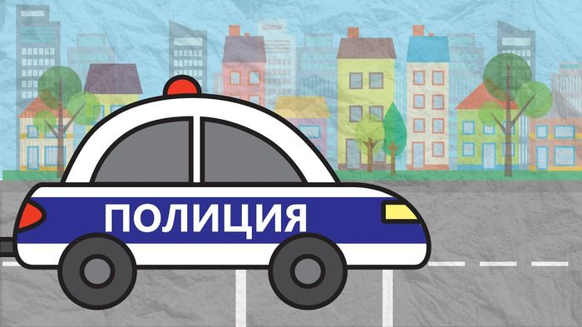
Профессия - полицейский

Slide 2

Кто на страже днем и ночью
Ловит тех, кто грабить хочет?
С пистолетом кто в руке,
С верным псом на поводке?

Slide 3
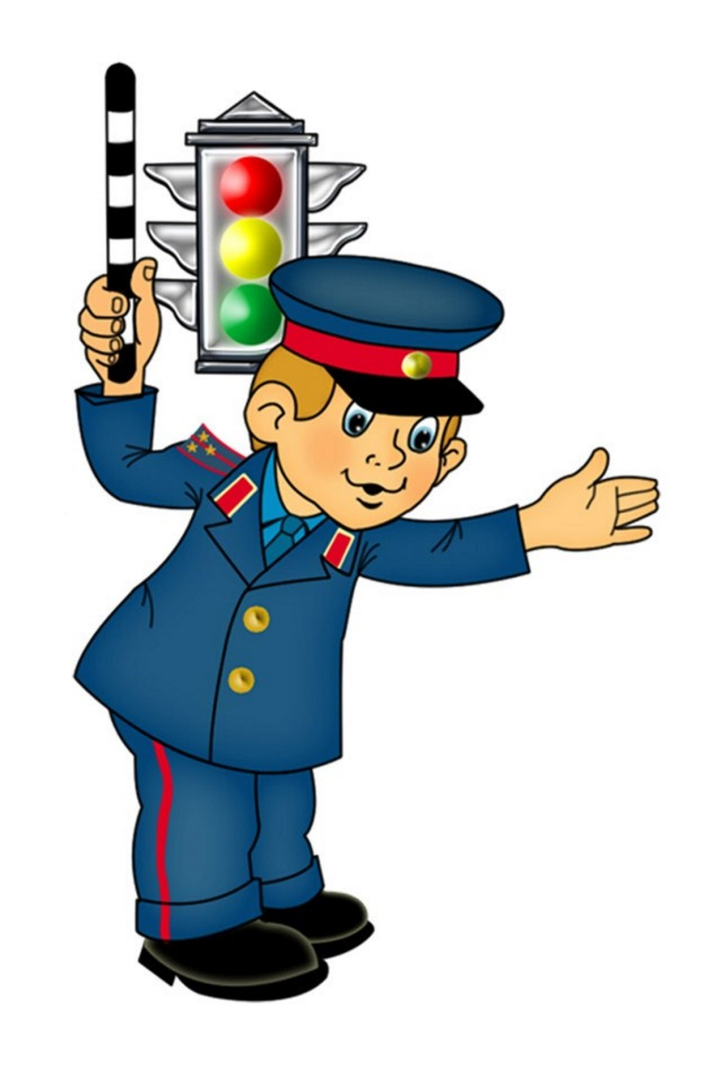
Полицейский
У него серьезный вид,
За порядком он следит,
Ясным днем, ночной порой,
Охраняет наш покой.

Slide 4

Полицейским может быть как мужчина, так и женщина

Slide 5
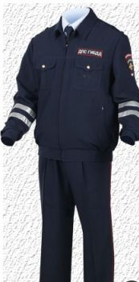
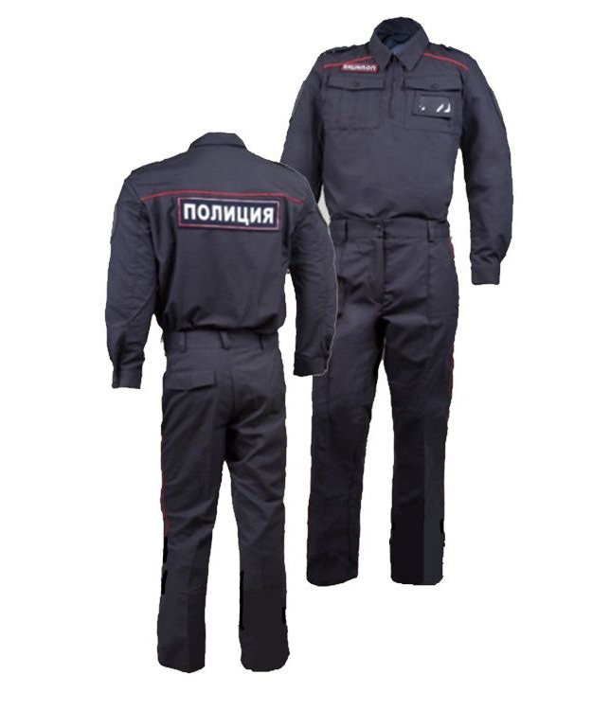

Спец одежда полицейского

Slide 6
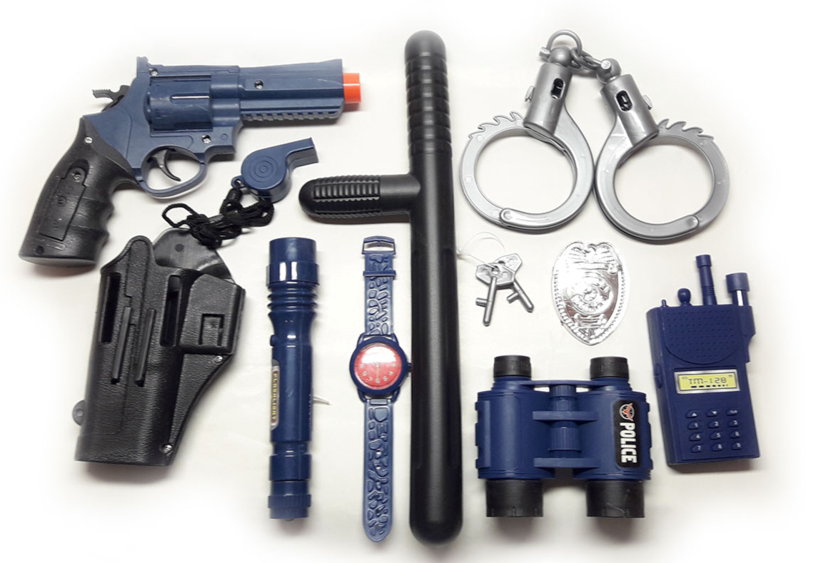
Рабочие принадлежности полицейского

Slide 7
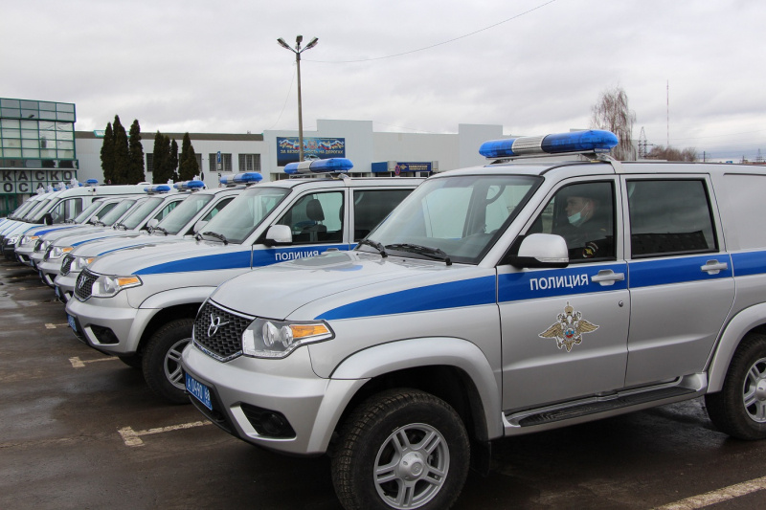
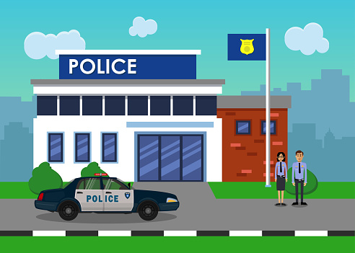
Рабочее место и рабочая машина

Slide 8

Выполни задания

Slide 9
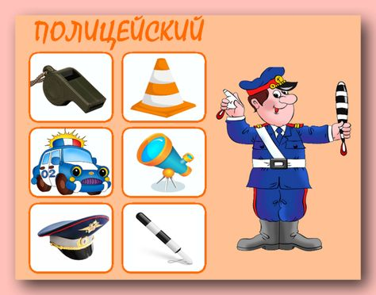
Найди лишнее

Slide 10

Найди служебную машину полицейского

Slide 11
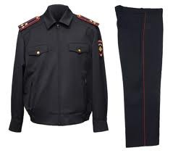
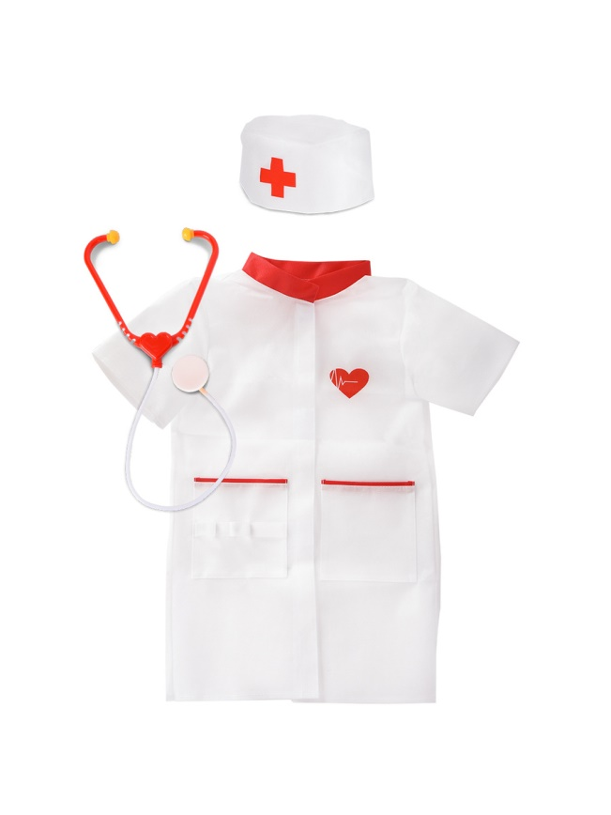
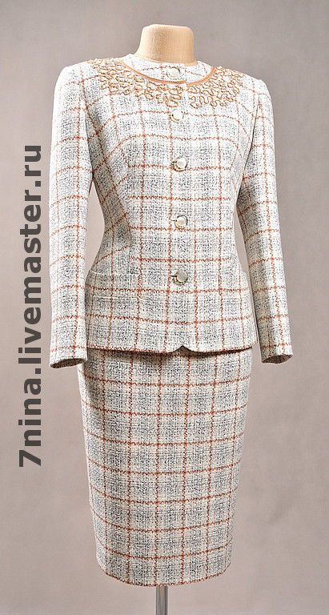
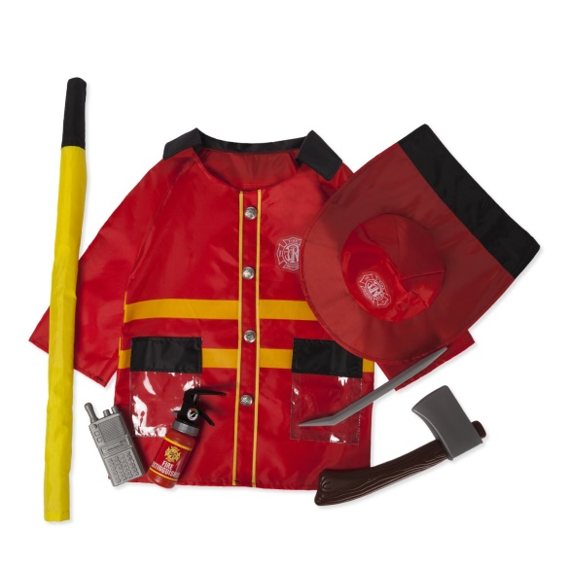
Найди форму полицейского

Slide 12
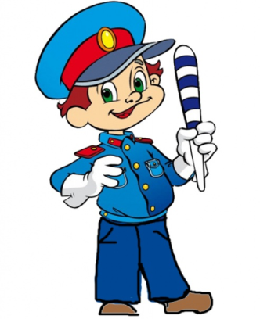
Полицейский защищает
Нашу честь и наш покой,
И на службу заступает
В час дневной и в час ночной.

